Slide 1



Slide 2


Slide 3

ДЕНЬ ПОБЕДЫ
День Победы 9 Мая –
Праздник мира в стране и весны.
В этот день мы солдат вспоминаем,
Не вернувшихся в семьи с войны.
В этот праздник мы чествуем дедов,
Защитивших родную страну,
Подарившим народам Победу
И вернувшим нам мир и весну!

Slide 4


Slide 5
Обелиски
Стоят в России обелиски,
На них фамилии солдат…
Мои ровесники мальчишки
Под обелисками лежат.
И к ним, притихшие в печали,
Цветы приносят полевые
Девчонки те, что их так ждали,
Теперь уже совсем седые.

Slide 6


Slide 7
Как хорошо, что кончилась война!
Как хорошо, что кончилась война!
Боль той утраты с нами навсегда.
Пусть не увидит никто и никогда,
Того, что могли видеть те, кто воевал тогда.
Спасибо скажем Вам за этот День Победы!
За мир вокруг и тишину в ночи,
За то, что отвели от нас все беды
И то, что наши семьи теперь сохранены!

Slide 8


Slide 9
Спасибо дедам
Спасибо дедам, спасибо отцам,
За мирное небо России.
Спасибо всем тем, кто страну защищал,
И грудью ложился на мины.
Пусть время идет, пусть проходят года,
Ваш подвиг мы не забудем.
Чтить, славить, гордиться, любить,
И помнить Победы День будем.

Slide 10
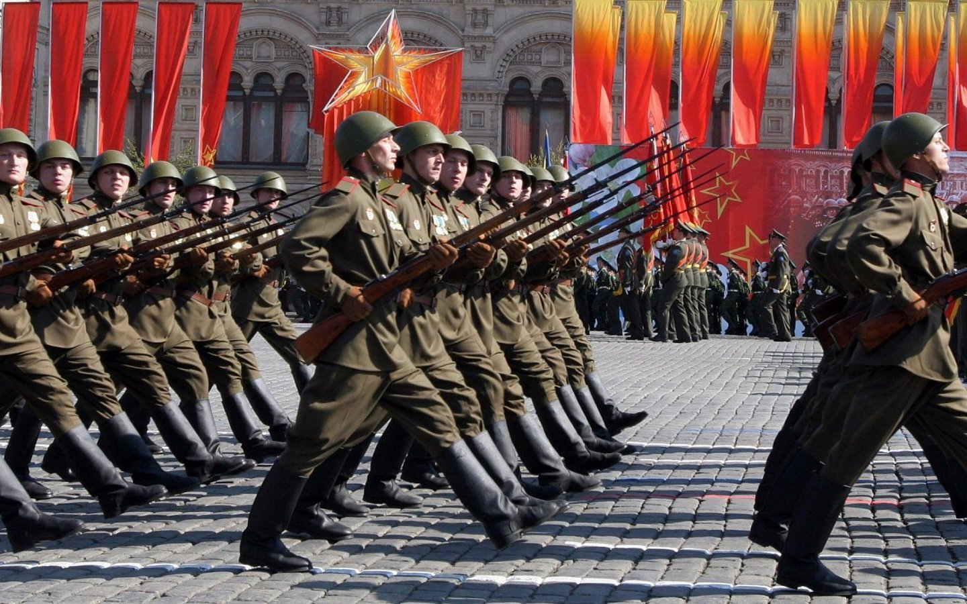

Slide 11
Великая слава великой Победе!
Великая слава великой Победе!
9 мая — особенный день!
Сегодня не важно, богат ты иль беден,
Ты ленточку-символ к одежде пришей!
Друзья, поздравляю вас с самым великим,
Таким светлым, грустным и радостным днем!
И тем, кто служил верой-правдой Отчизне
От нас до земли благодарный поклон.

Slide 12


Slide 13


